Slide 3
Neutrale Funktionsshirts
Modell
Farbe

Slide 4
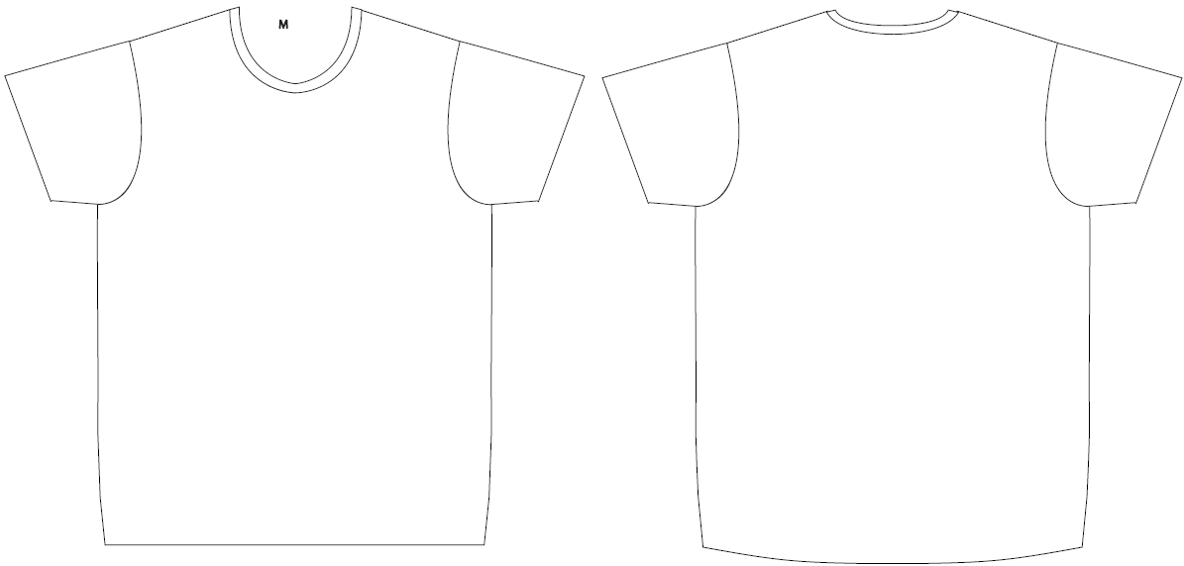
Layout für Druck – Basic Shirt weiss

Slide 5
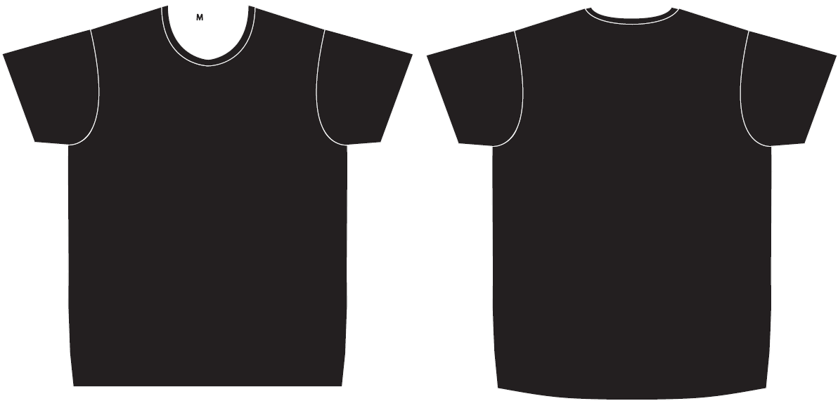
Layout für Druck – Basic Shirt schwarz

Slide 6
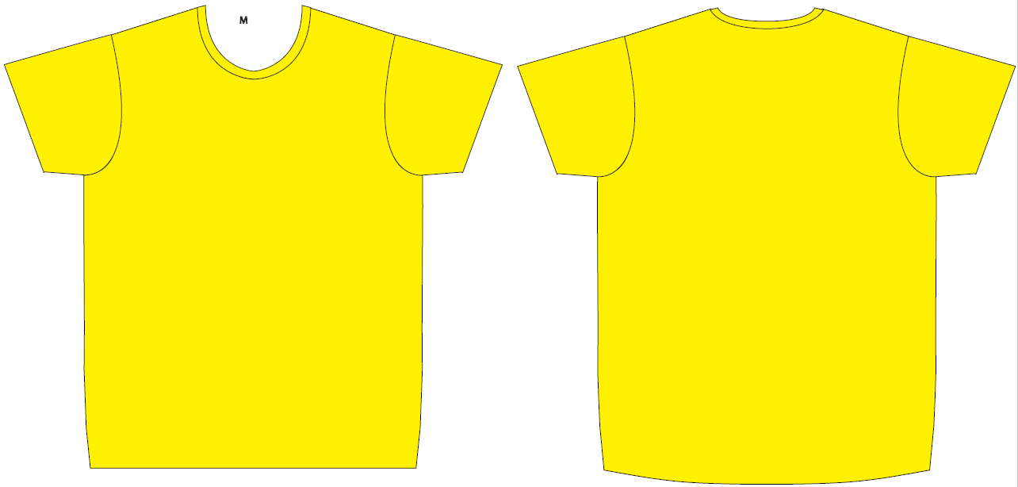
Layout für Druck – Basic Shirt gelb

Slide 7
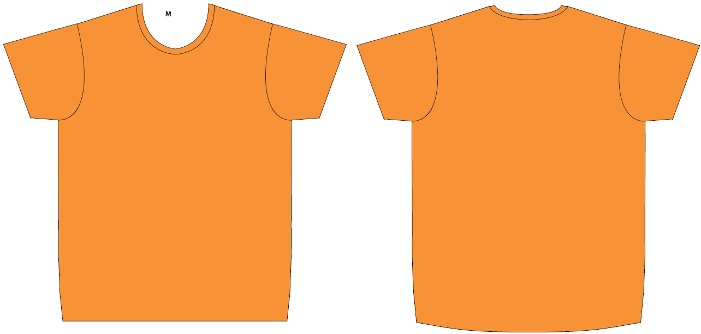
Layout für Druck – Basic Shirt neonorange

Slide 8
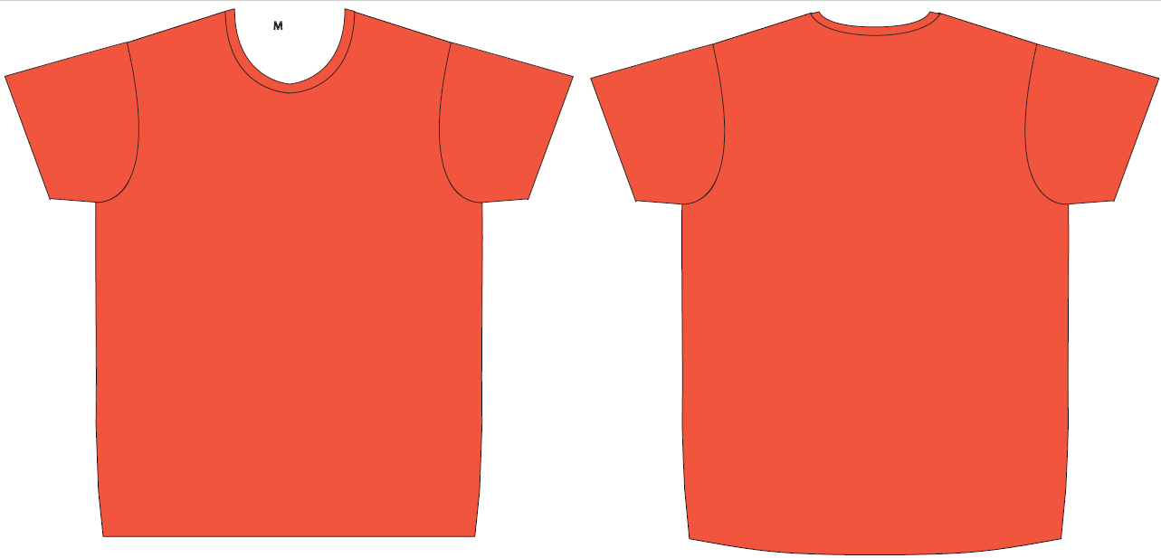
Layout für Druck – Basic Shirt blutorange

Slide 9
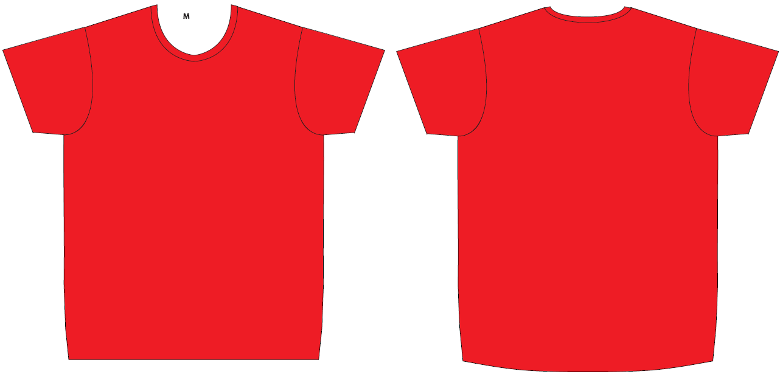
Layout für Druck – Basic Shirt rot

Slide 10
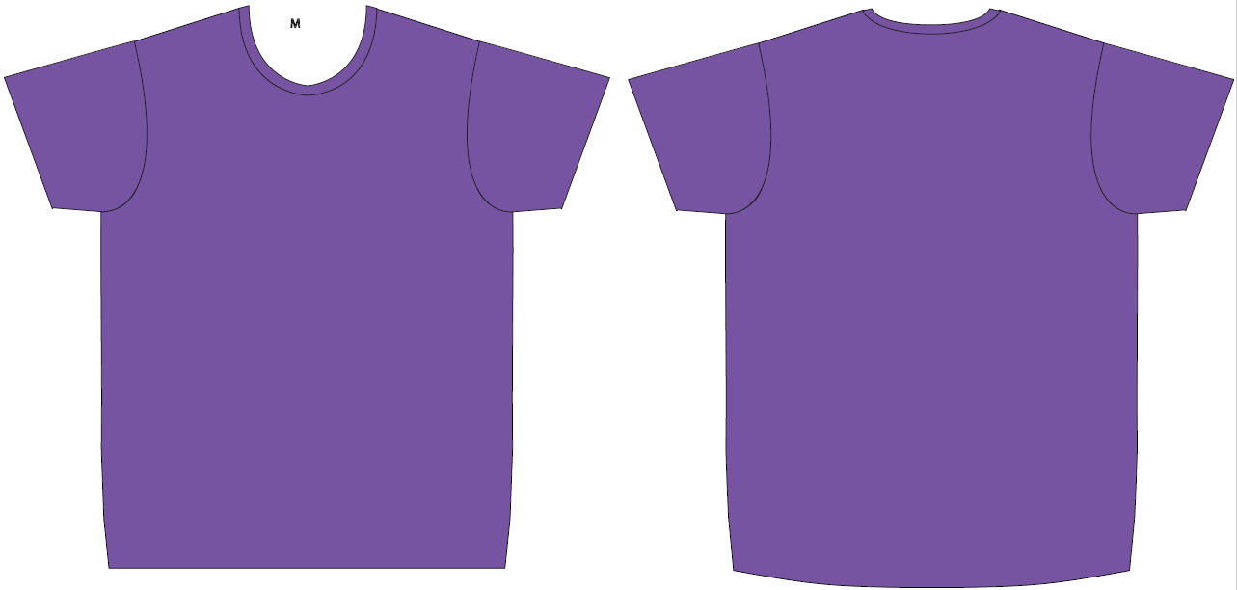
Layout für Druck – Basic Shirt lila

Slide 11
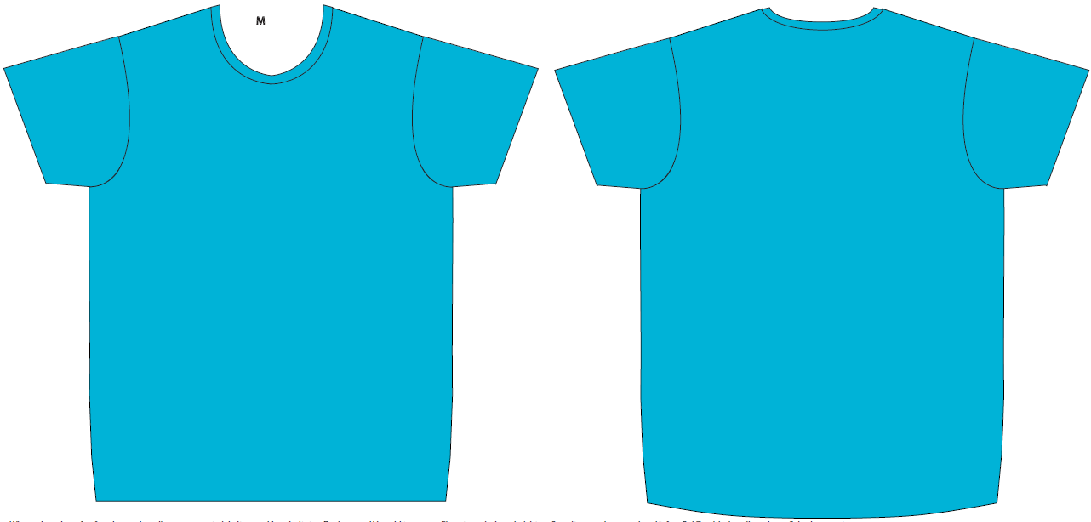
Layout für Druck – Basic Shirt hellblau

Slide 12
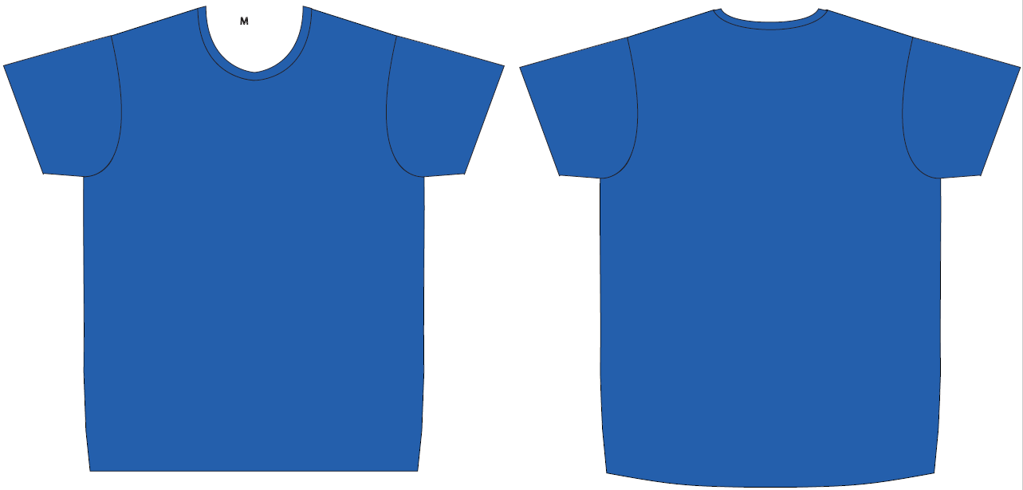
Layout für Druck – Basic Shirt royalblau

Slide 13
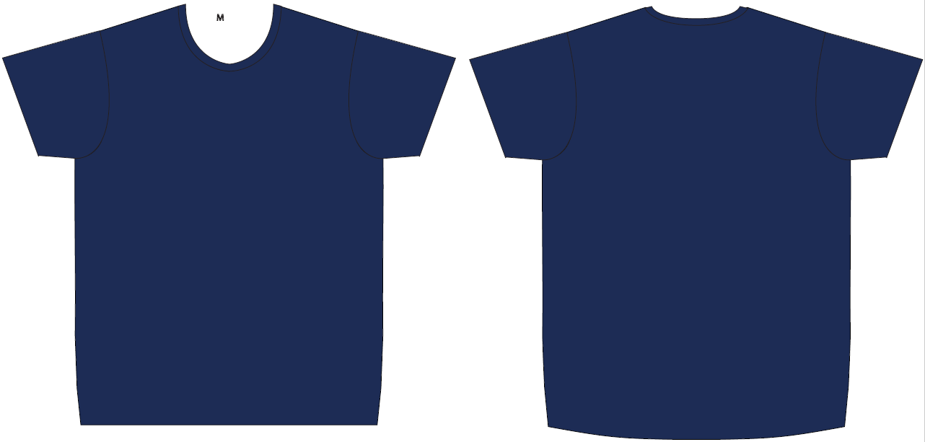
Layout für Druck – Basic Shirt navyblau

Slide 14
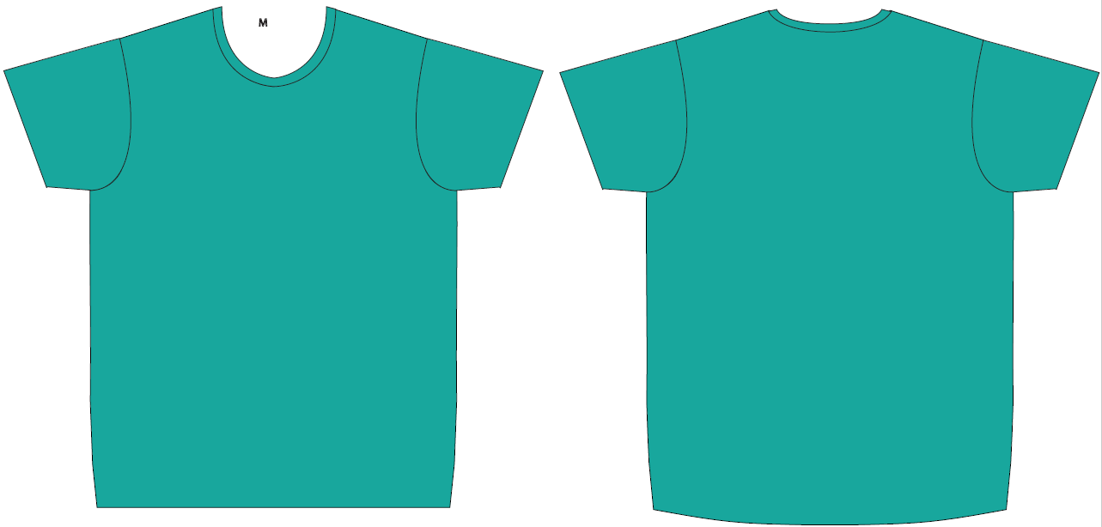
Layout für Druck – Basic Shirt türkis

Slide 15
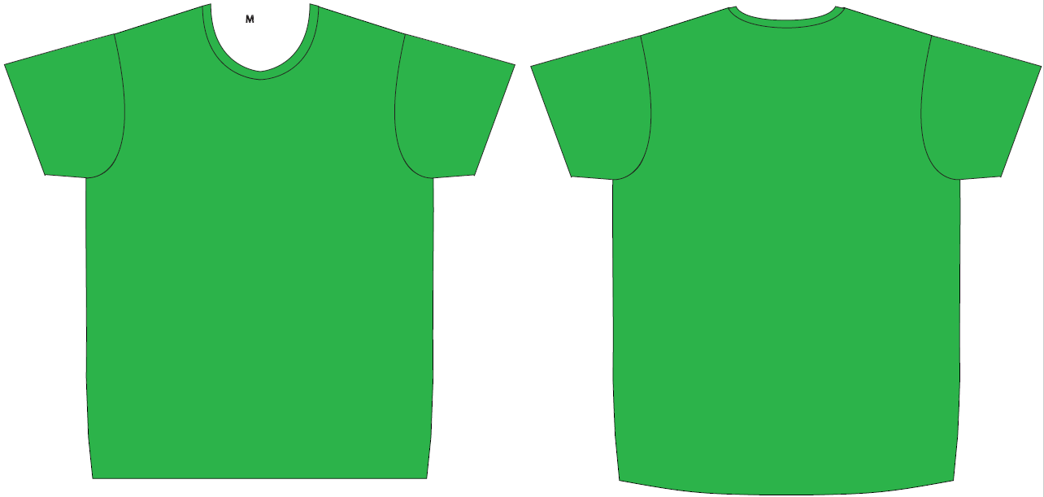
Layout für Druck – Basic Shirt neongrün

Slide 16
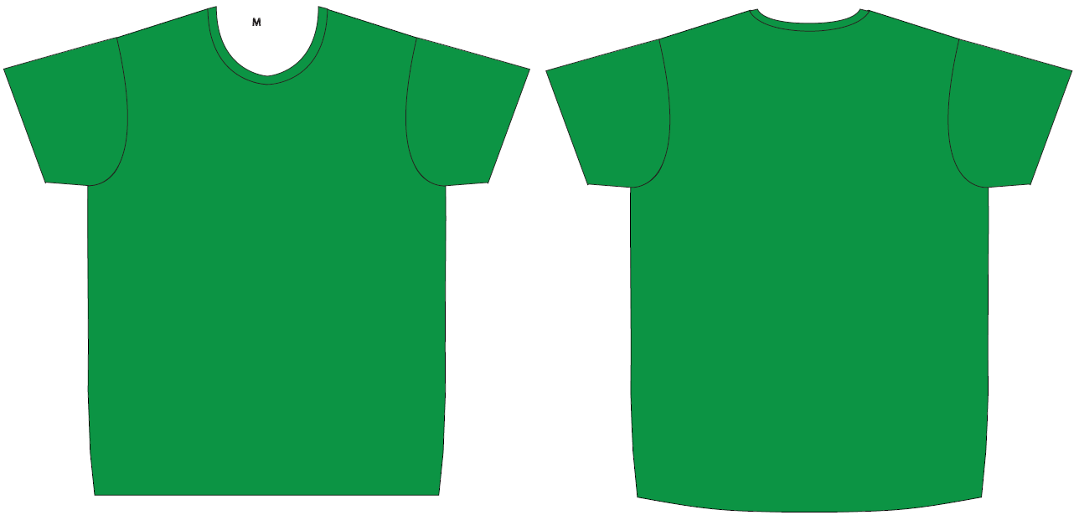
Layout für Druck – Basic Shirt maigrün

Slide 17
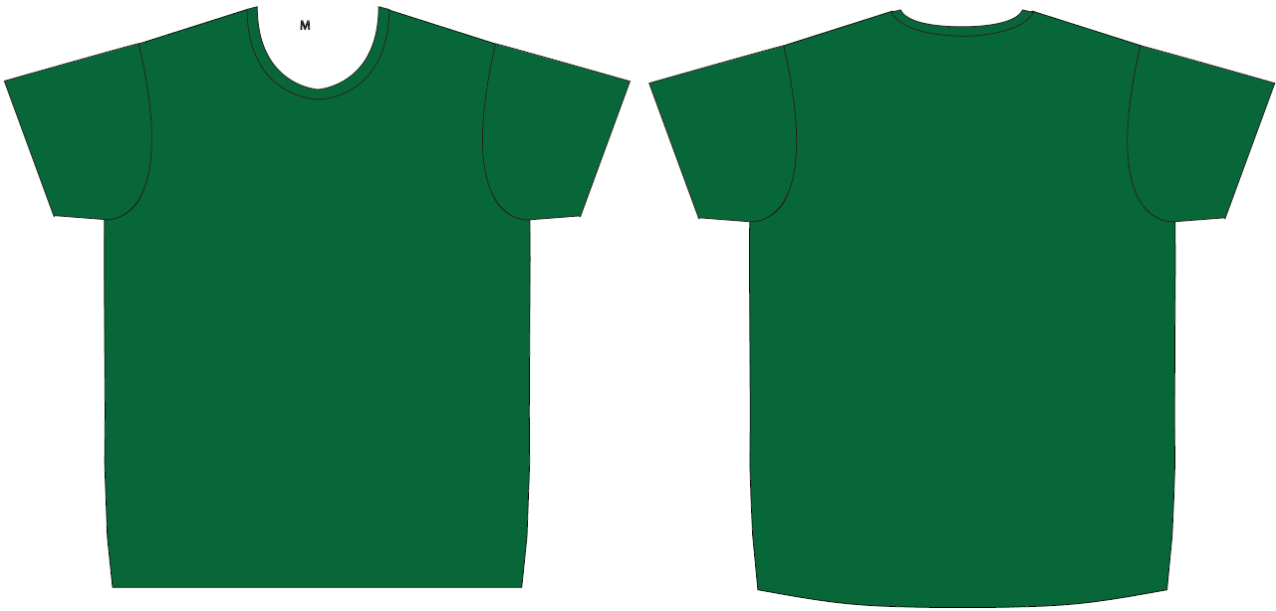
Layout für Druck – Basic Shirt flaschengrün

Slide 18
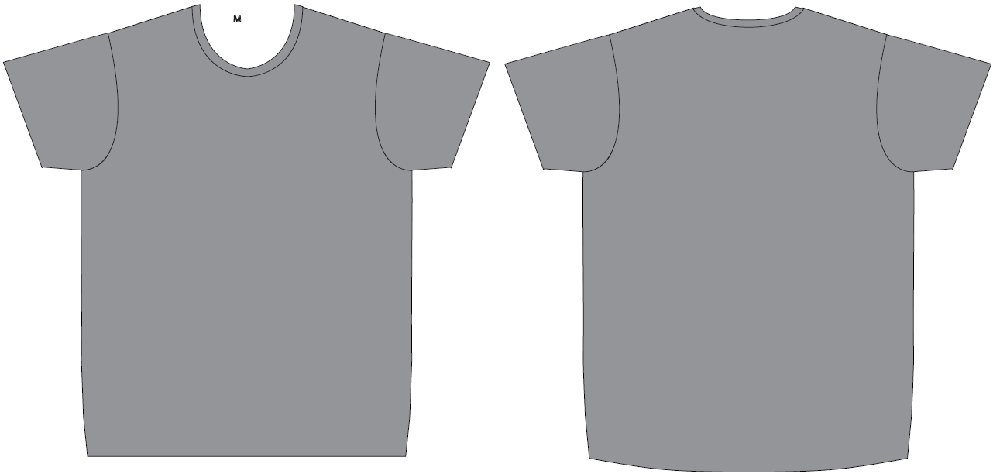
Layout für Druck – Basic Shirt hellgrau

Slide 19
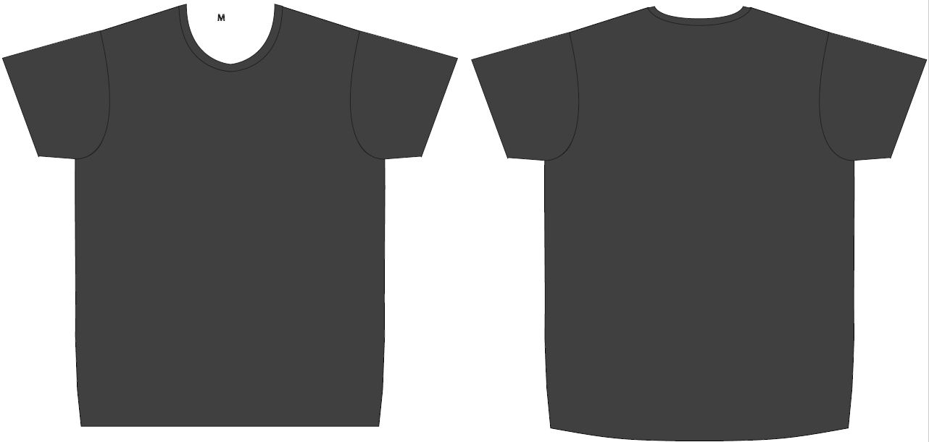
Layout für Druck – Basic Shirt anthrazit

Slide 20
Grössen
Frauen
Männer
Grösse | Anzahl
XS
S
M
L
XL
Grösse | Anzahl
S
M
L
XL
XXL

Slide 21
Details
Firma
Kontaktperson
Email
Telefon
Lieferadresse
An welchem/n Event/s nehmen Sie teil?
Hatten Sie bereits in Vorjahren Shirts bestellt und möchten dasselbe Design? → Geben Sie dennoch das Modell an
Nur für B2Run: Möchten Sie eine Lieferung in die Firma oder direkt an den Lauf? Lieferung in Firma bei Bestellung bis 6 Wochen vor Lauf möglich Bei Lieferung in Firma kommen noch die Versandkosten hinzu
Bemerkungen

